Slide 1
З досвіду роботи класного керівника
Міленко
Марії Іванівни

Slide 2
Міленко Марія Іванівна
Освіта:
вища
Стаж:
9 років, з них 7 років - класний керівник
Посада:
вчитель образотворчого мистецтва та трудового навчання
Категорія:
спеціаліст ІІ-ої кваліфікаційної категорії
Сертифікати:
Intel, Web 2.0, Міжнародної науково-практичної конференції “Дитинство без насилля”

Slide 3
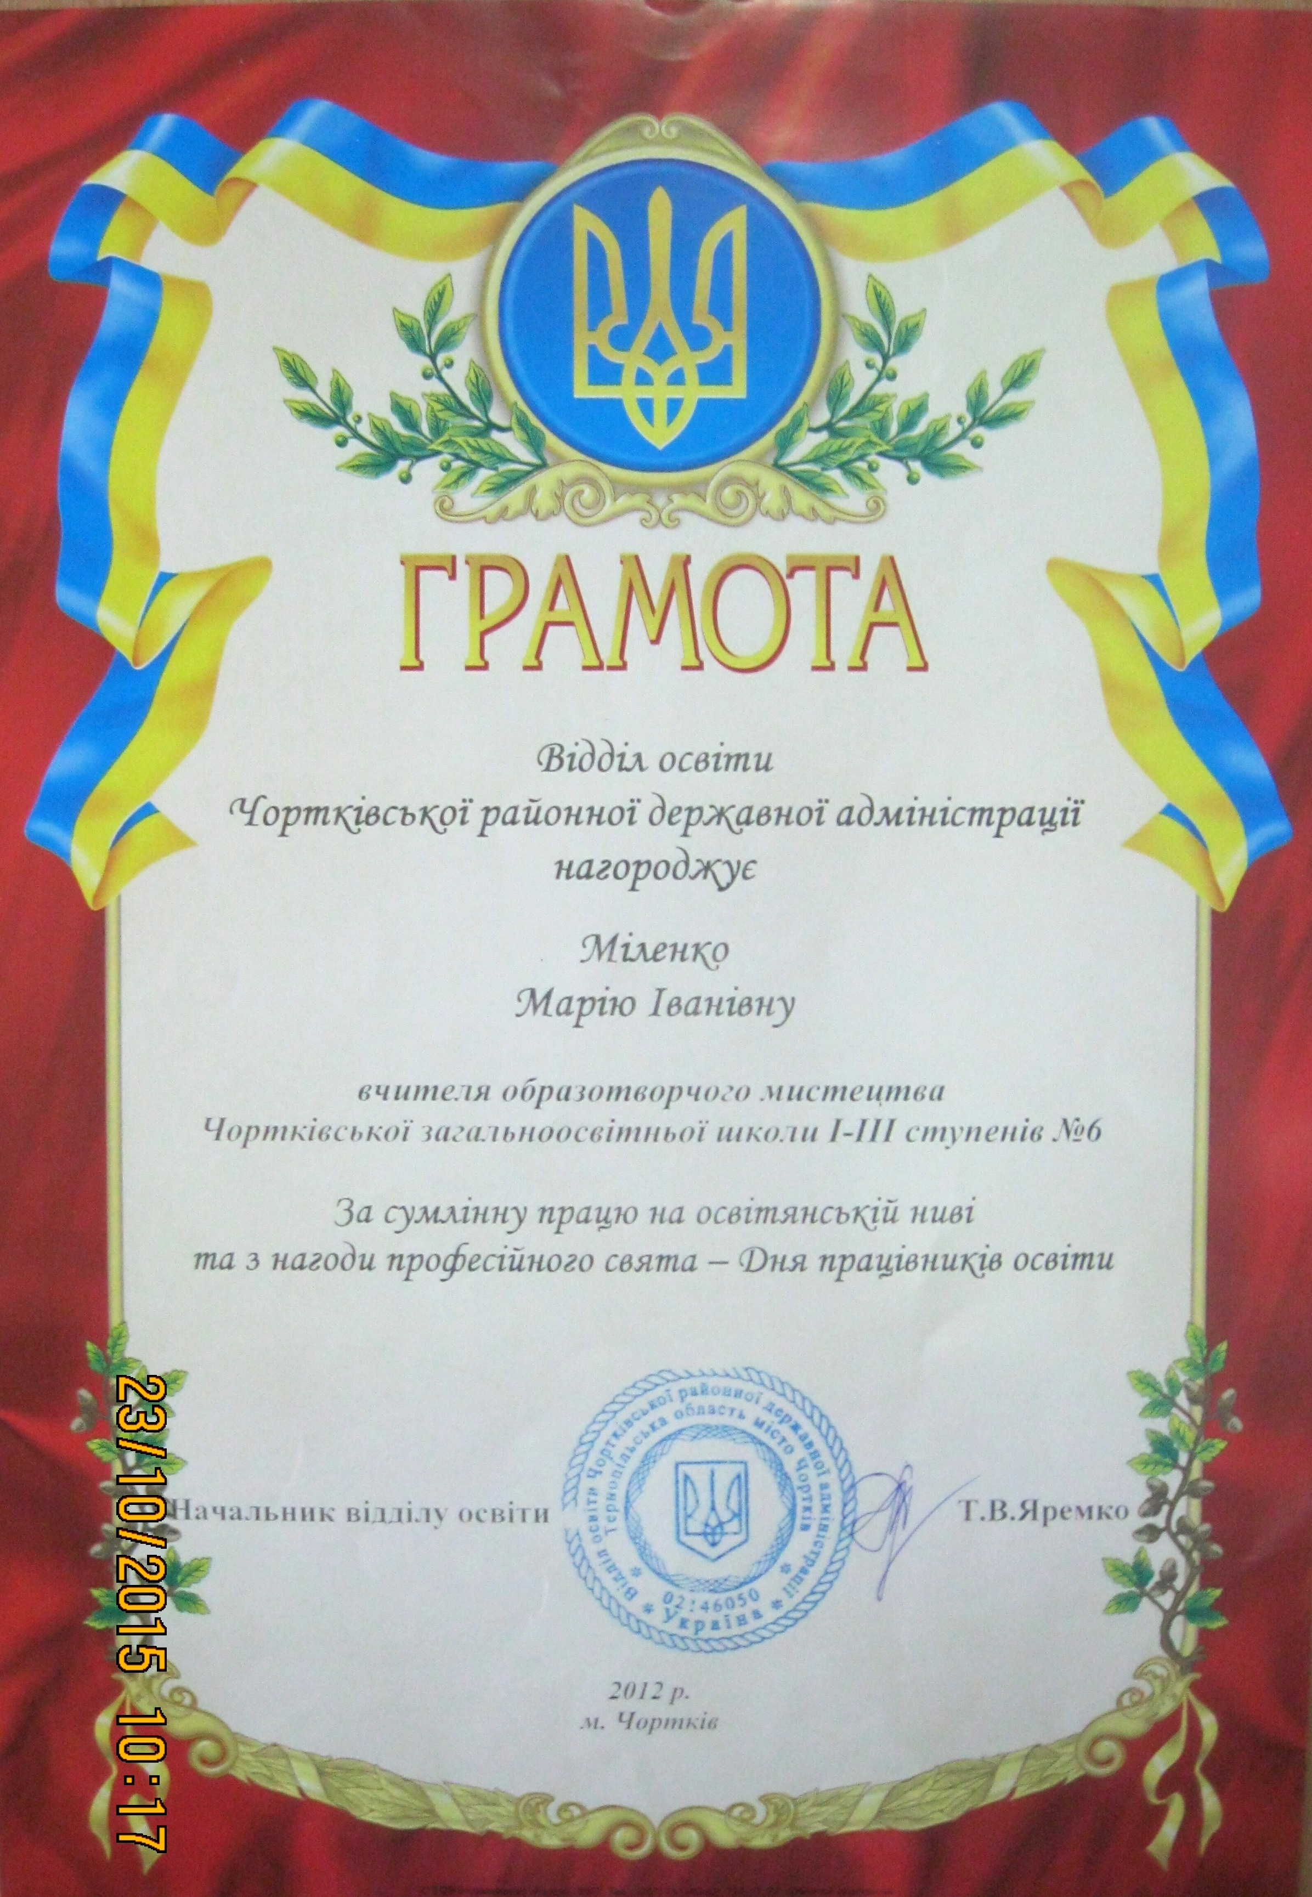
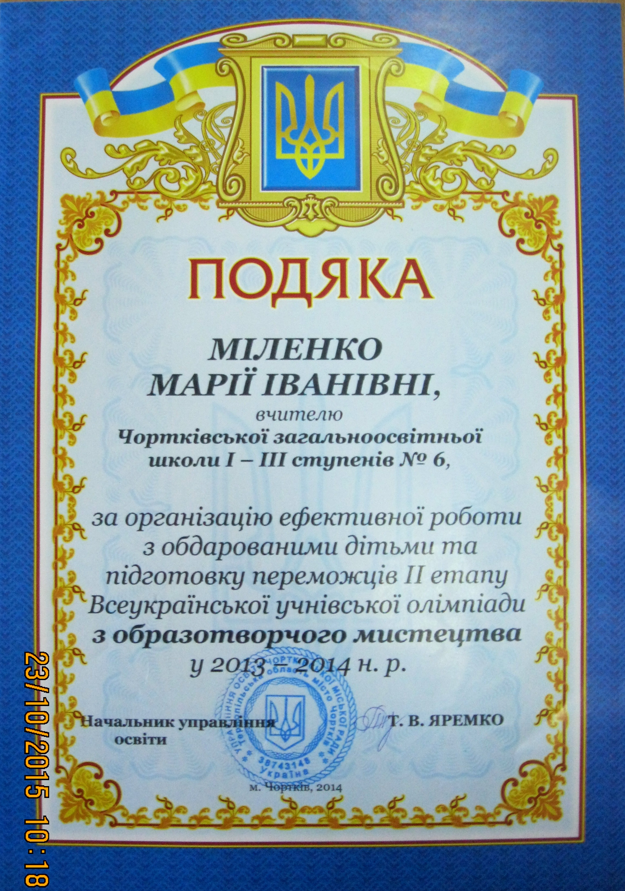
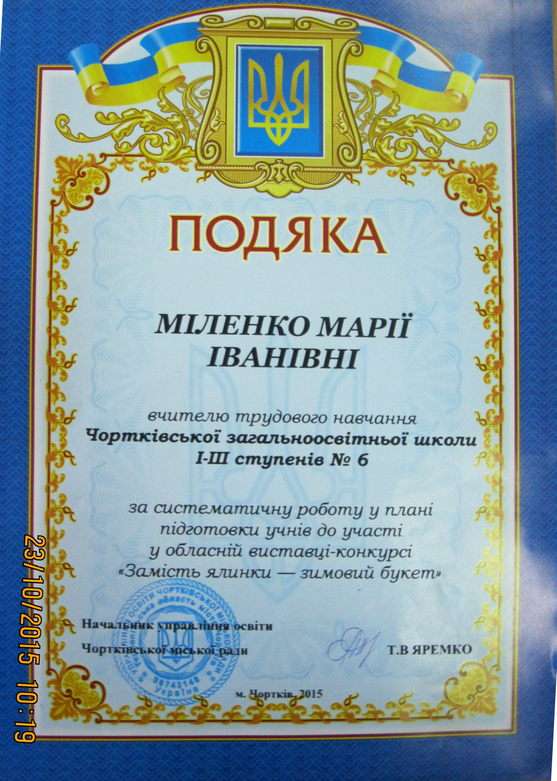
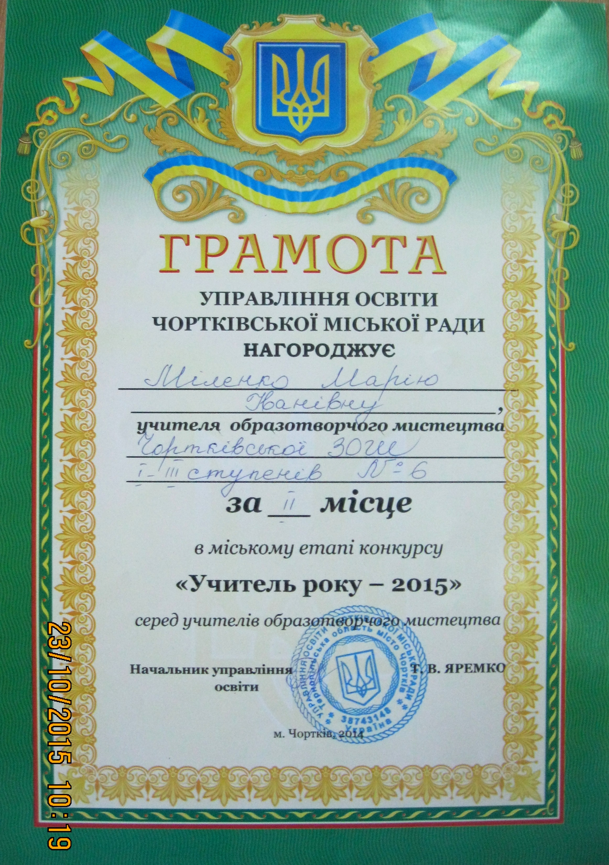
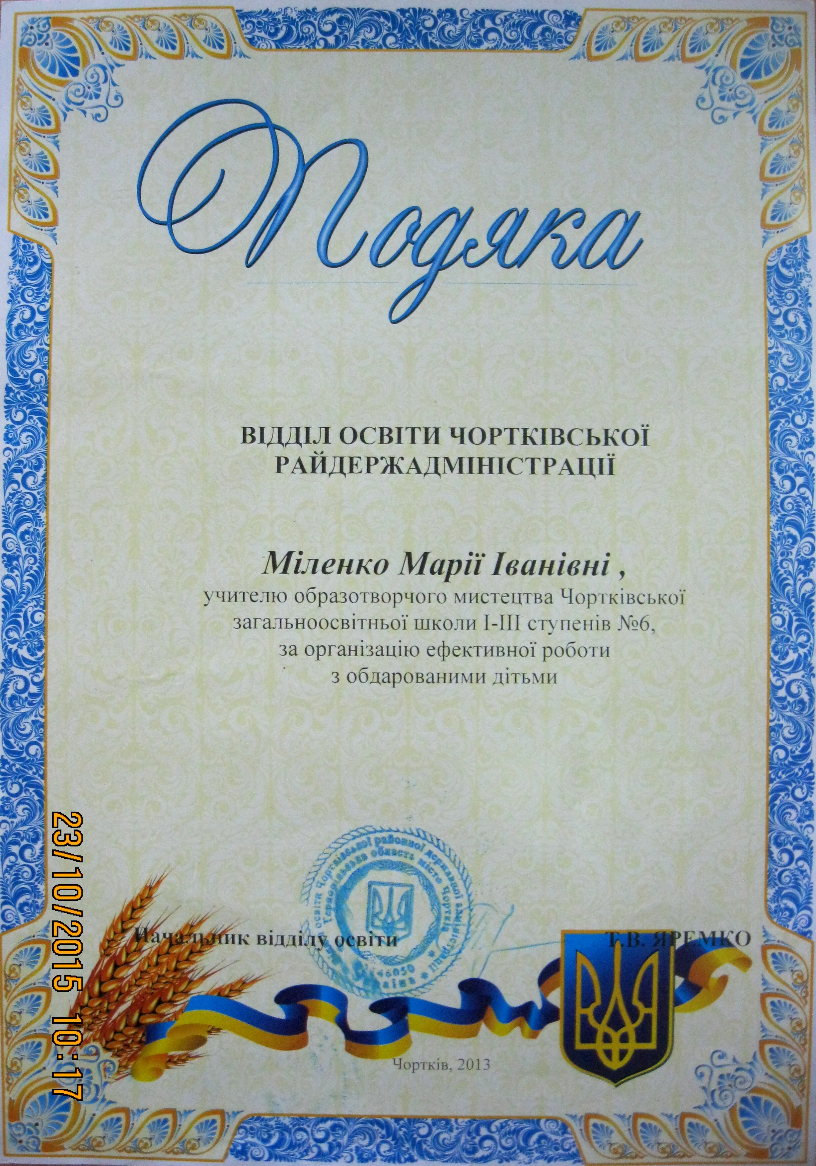
Мої нагороди

Slide 4
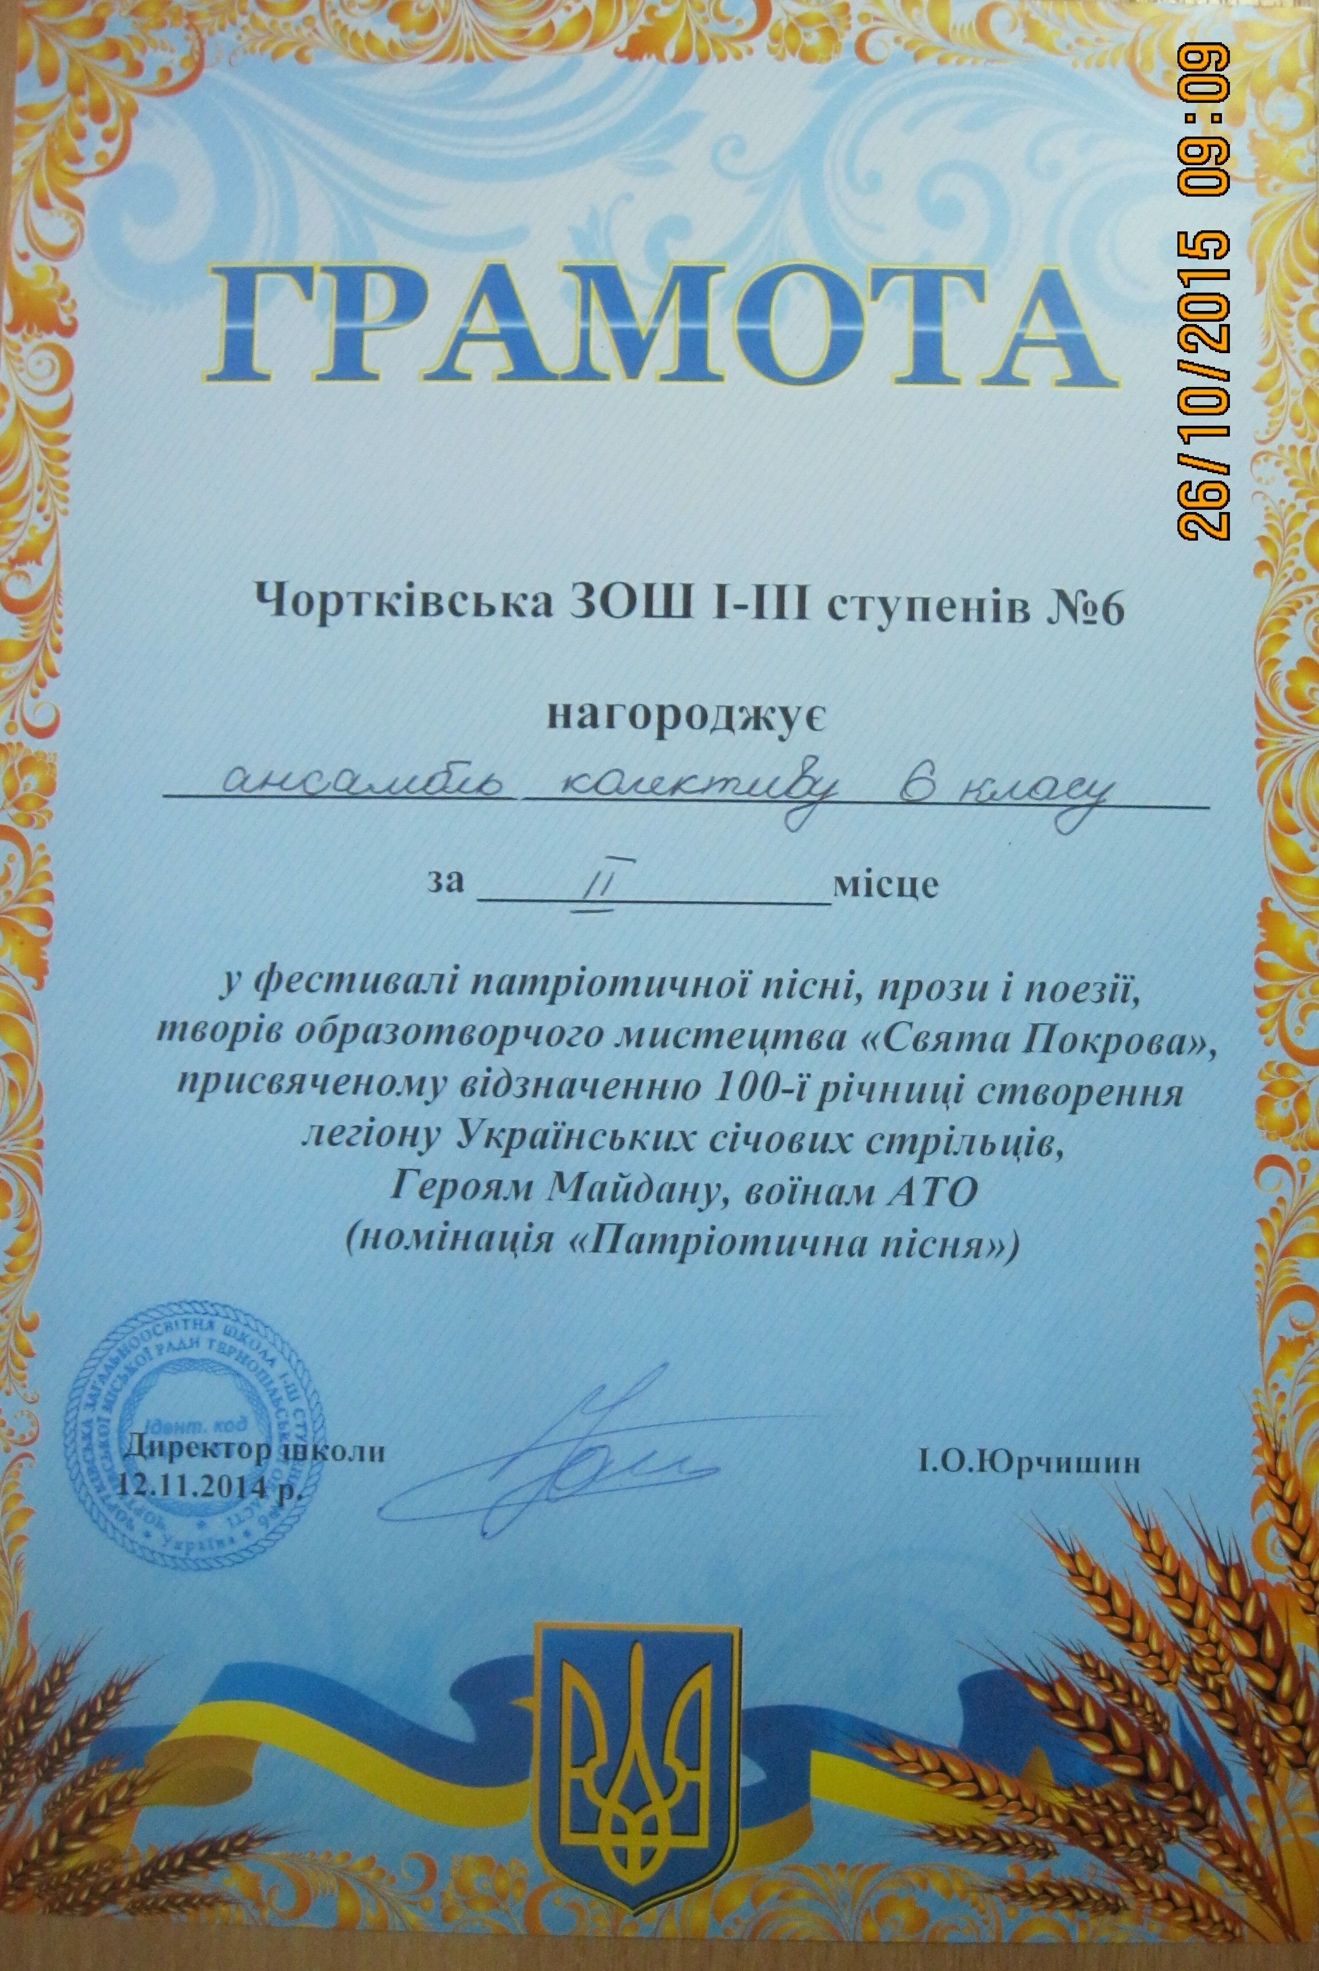
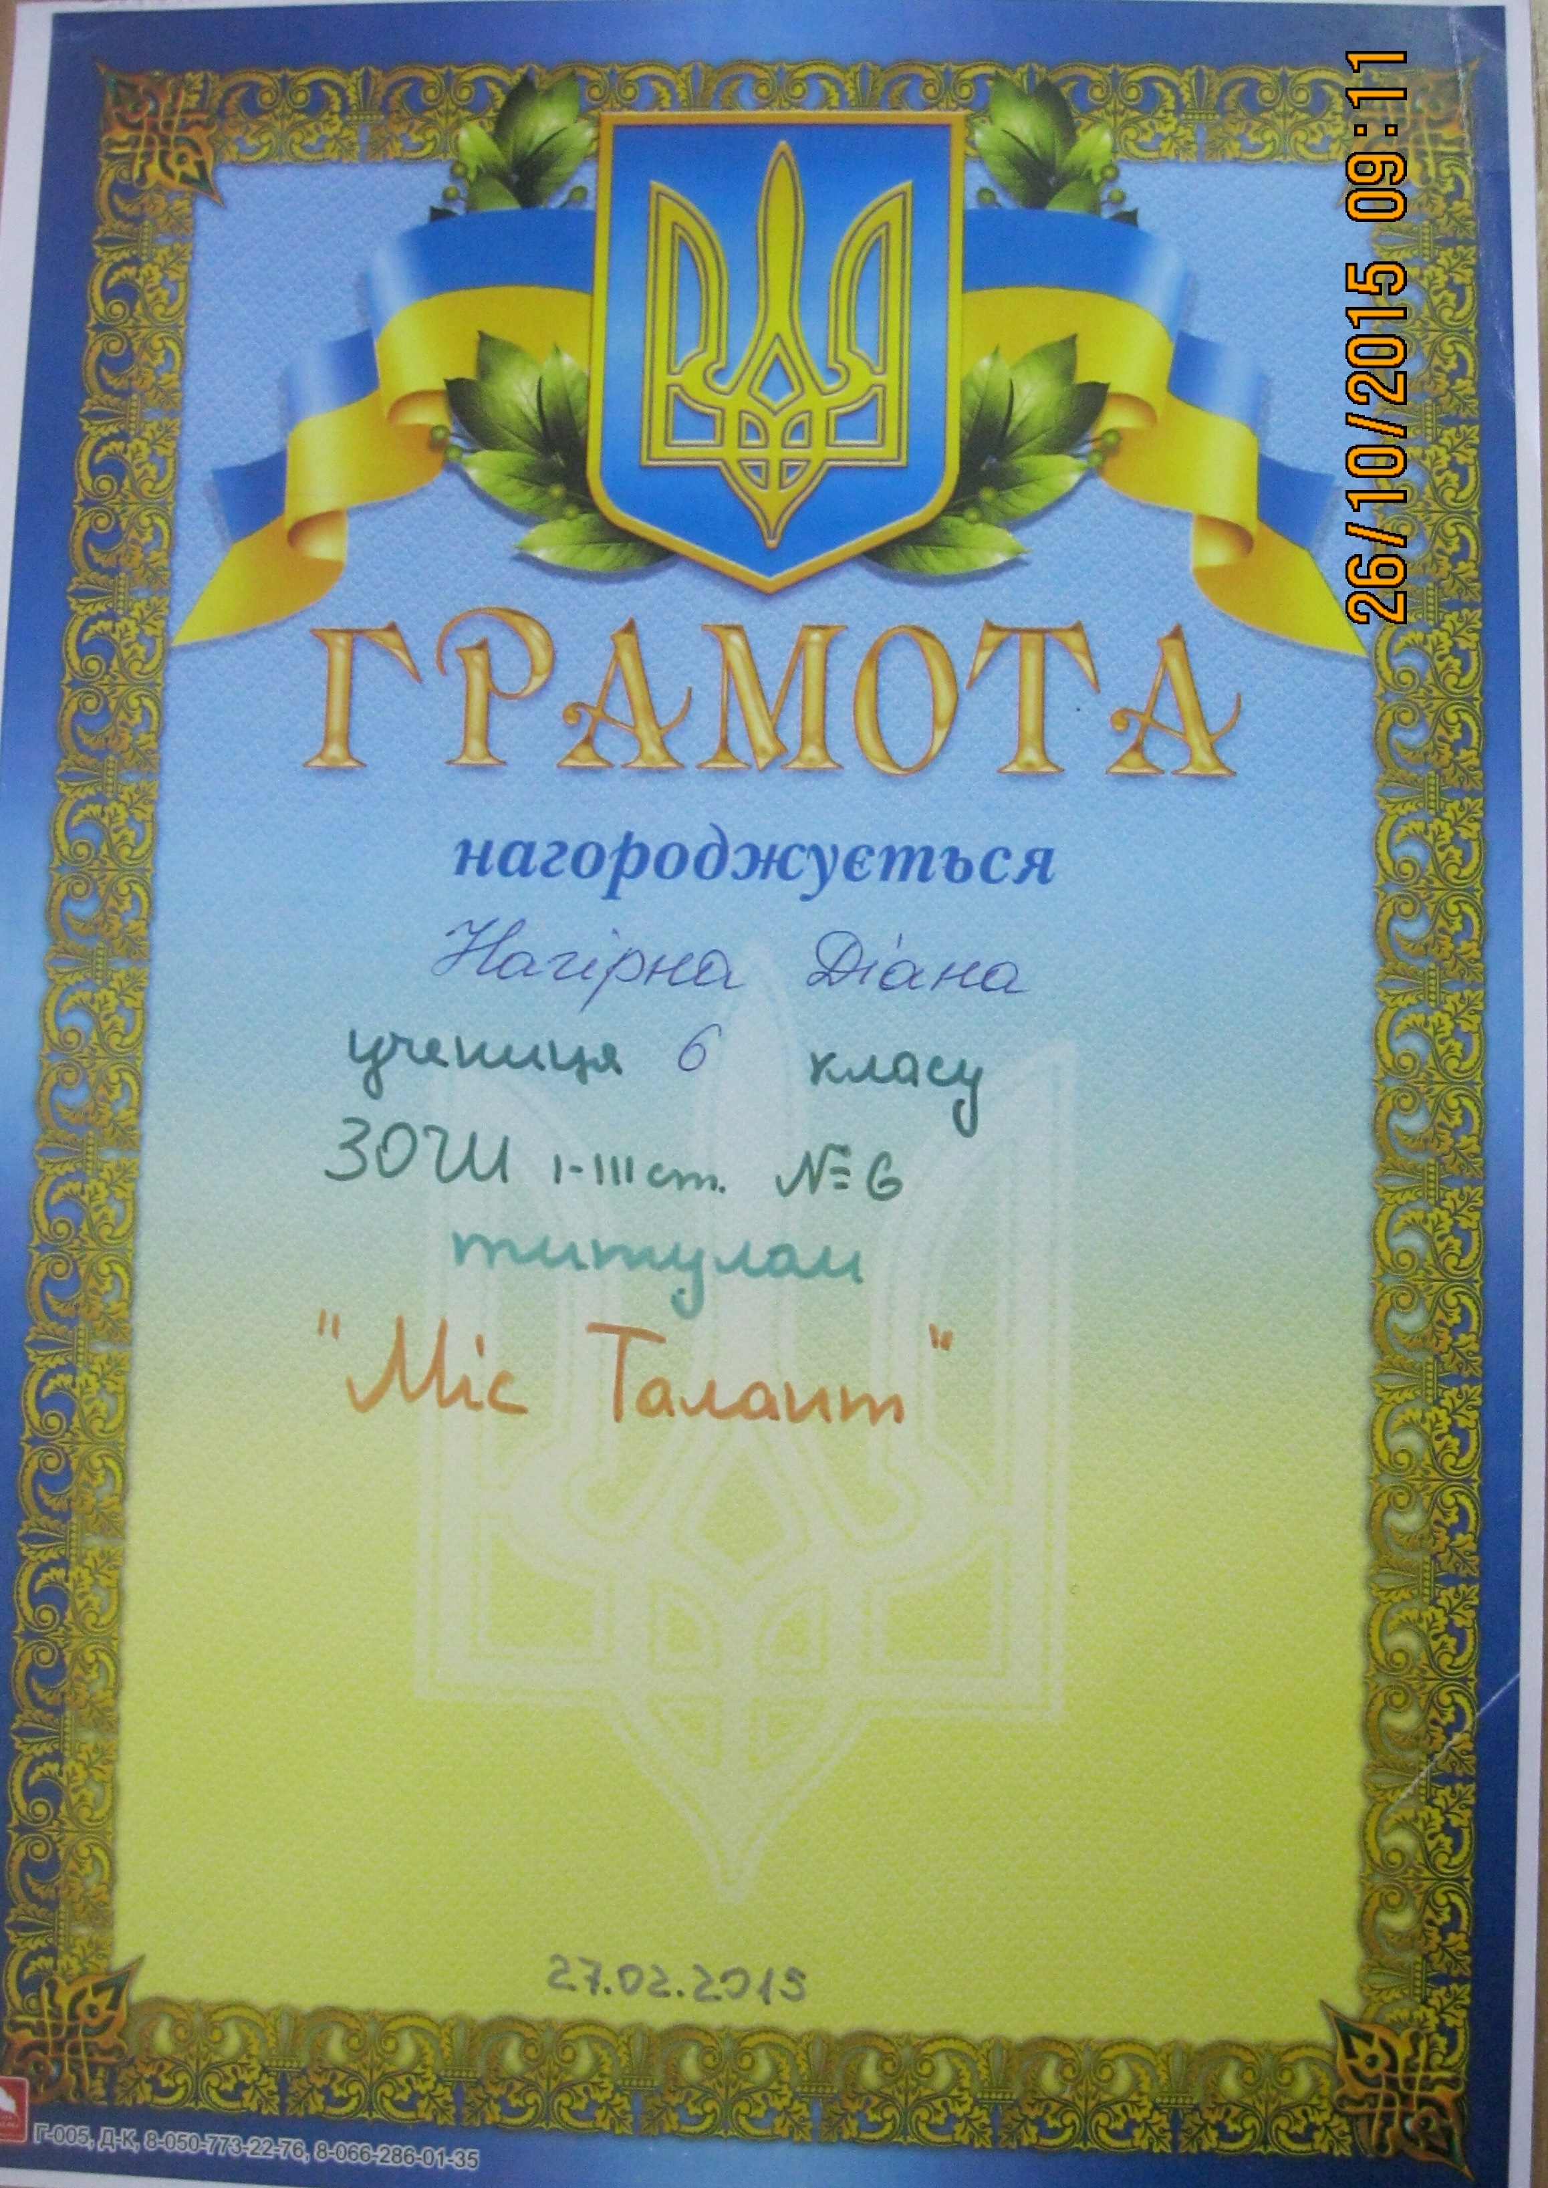
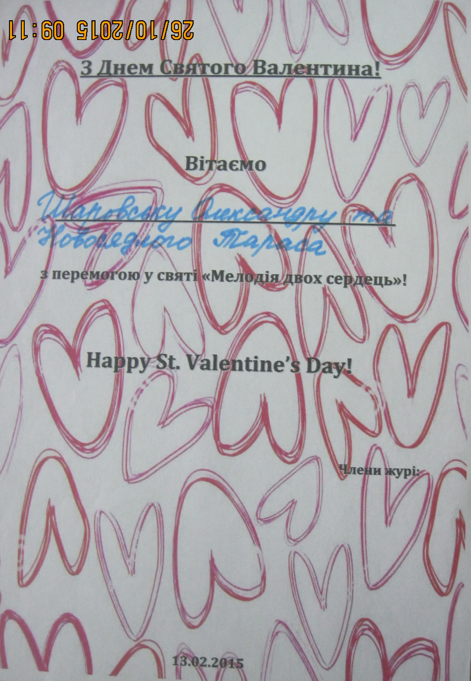
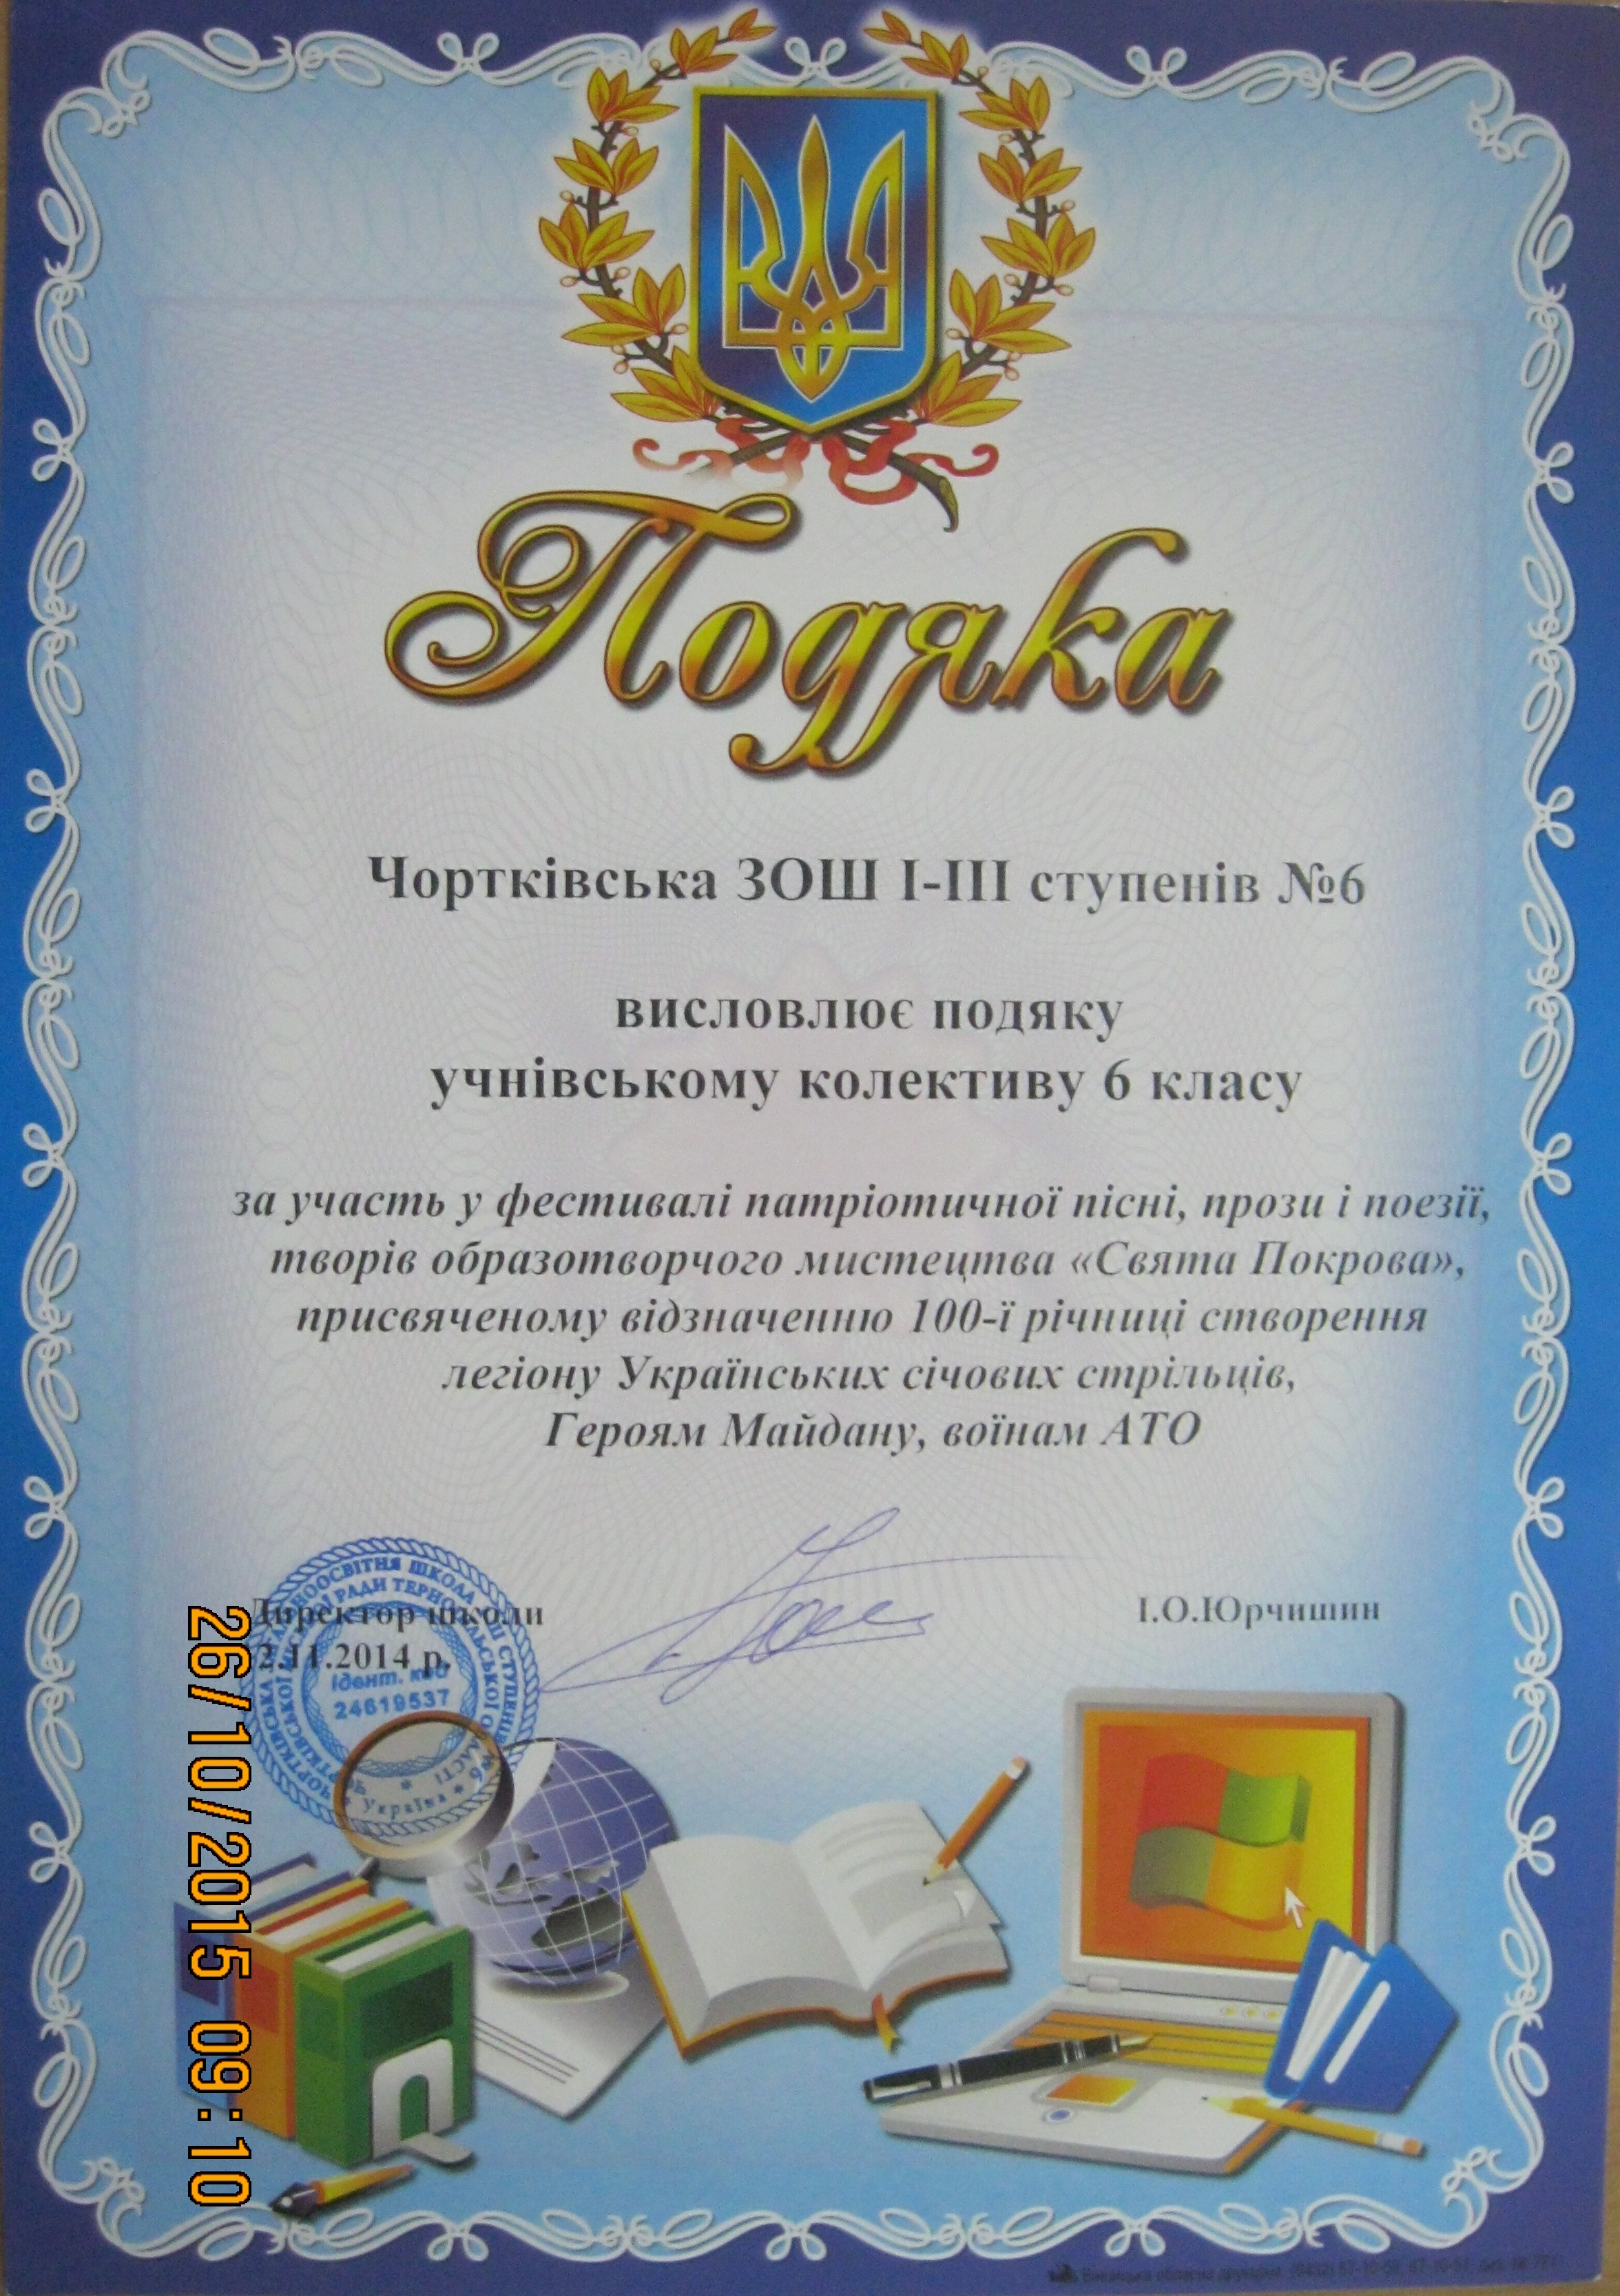
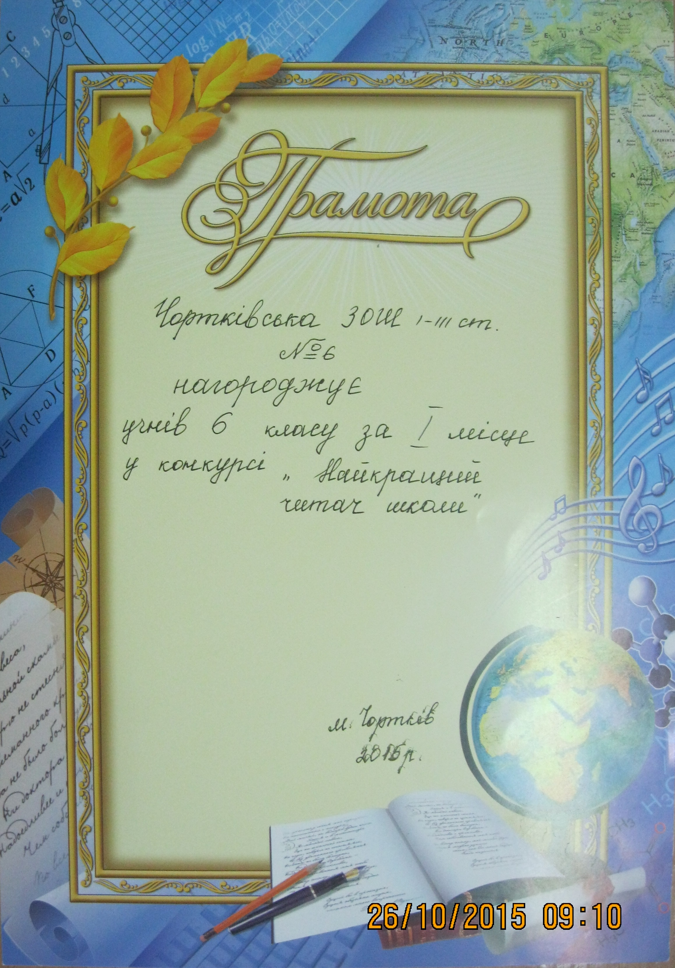
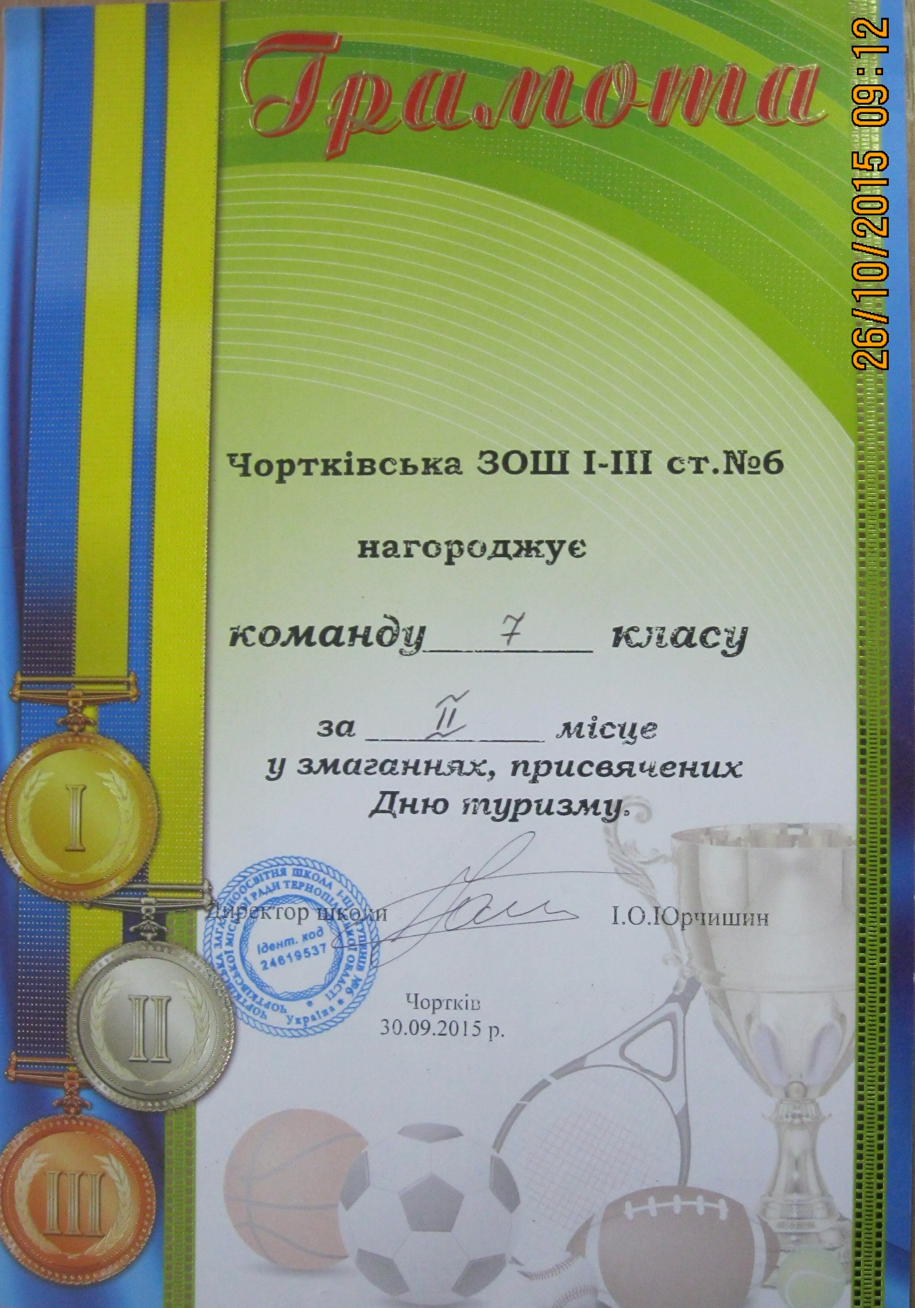
Досягнення класу

Slide 5
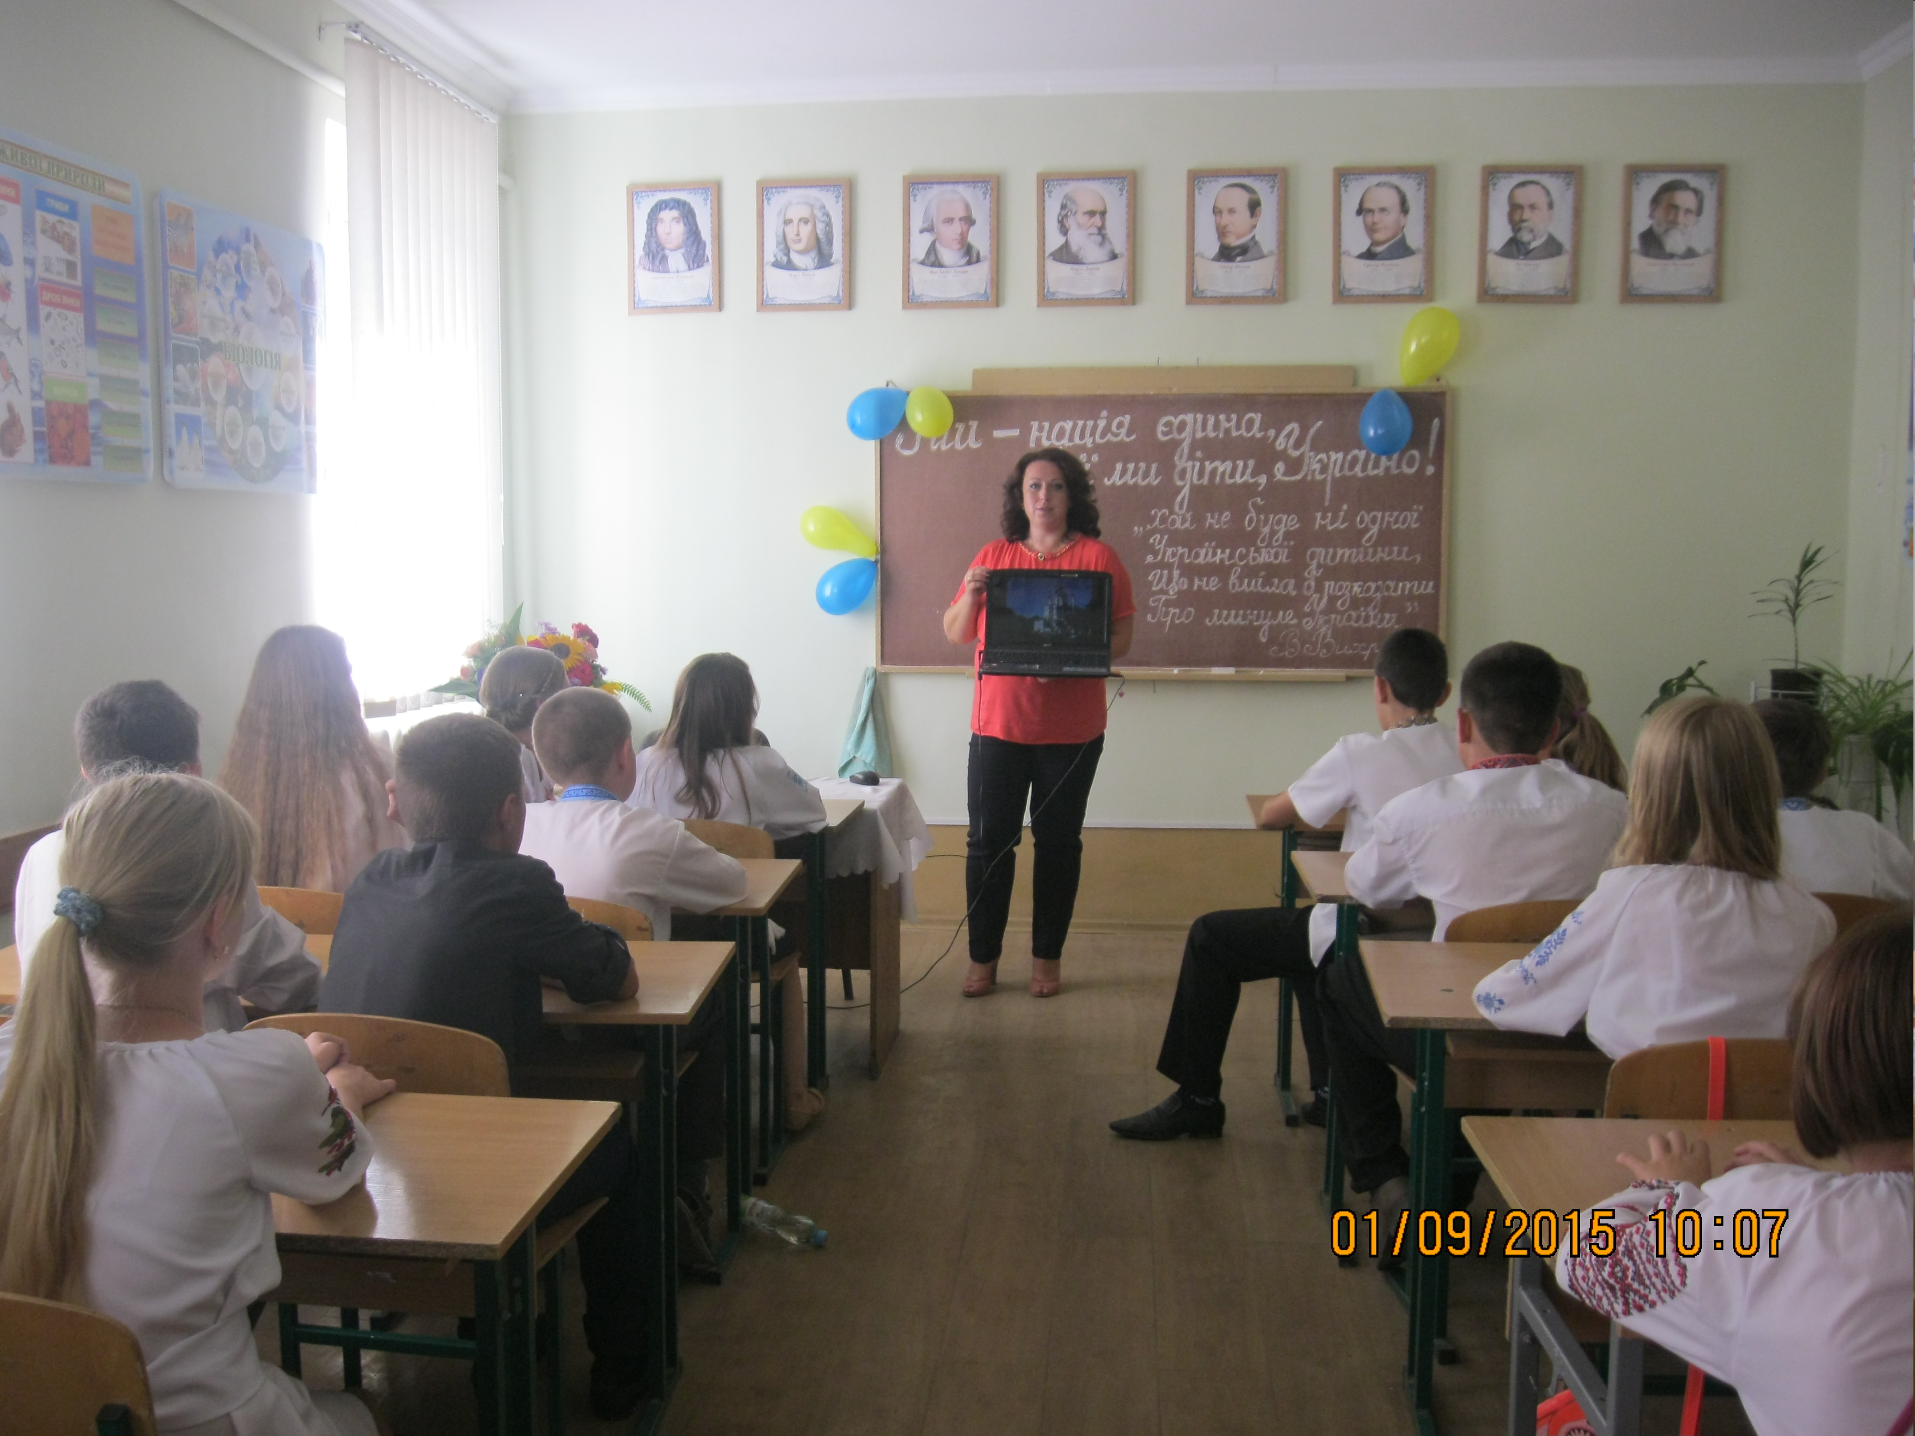
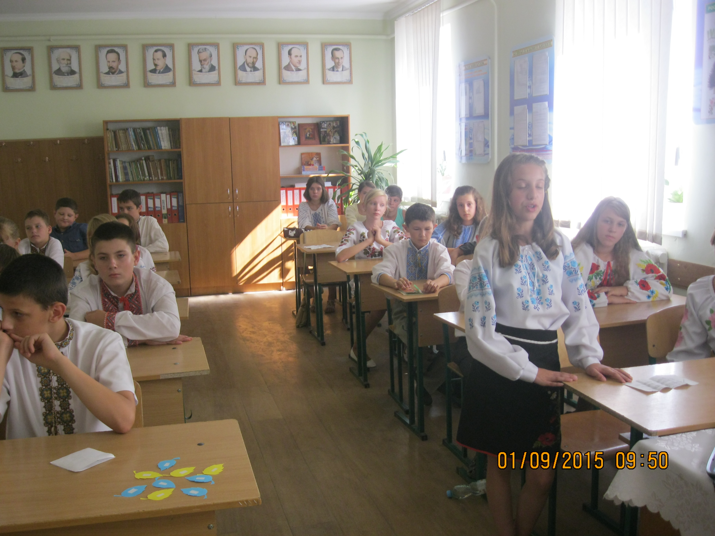
Моя методична проблема
“Виховання в учнів національної гідності через використання інтерактивних технологій”

Slide 6
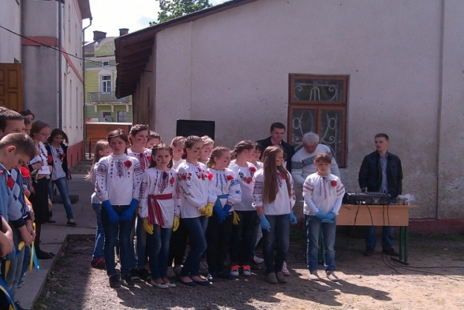
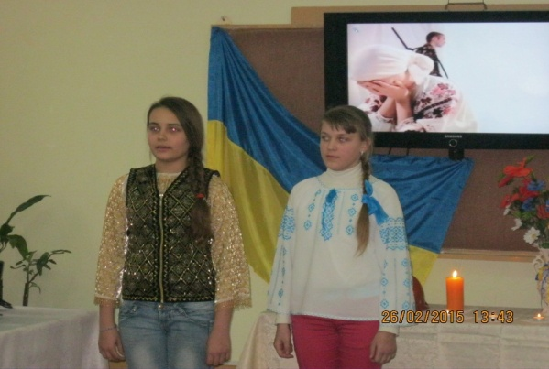
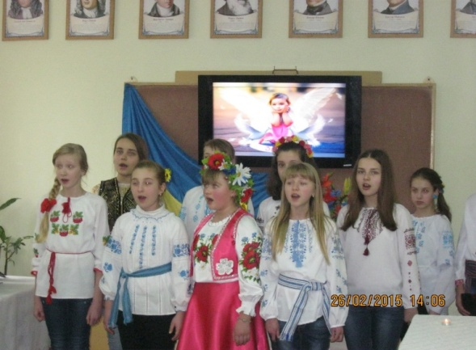
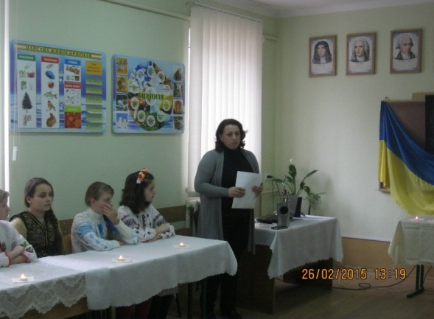
В рамках науково-методичної проблеми працюємо над проектом
«Ми є. Й Вітчизна наша з нами»

Slide 7
Робота класного керівника
Позакласна робота
Робота з батьками
Робота з обдарованими дітьми
Робота з учнівським самоврядуванням
Індивідуальна робота
Виховні заходи

Slide 8
Виховна робота у класі –
цікава та різноманітна
Форми роботи
Години спілкування;
Нетрадиційні
Традиційні
Класні збори;
Свята;
Акції;
Виставки-конкурси;
Виставки творчих робіт;
Відверті розмови.
Проекти;
Тренінги;
Фестивалі;
Анкети думок;
Відеомандрівки;
Флеш-моби;
Сократівські бесіди.

Slide 9
Структура виховної роботи в класі
Класний керівник
Форми роботи
Співпраця
Адміністрація школи;
Практичний психолог;
Батьки;
Вчителі-предметники;
Педагог-організатор.
Індивідуальні;
Масові;
Групові.

Slide 11
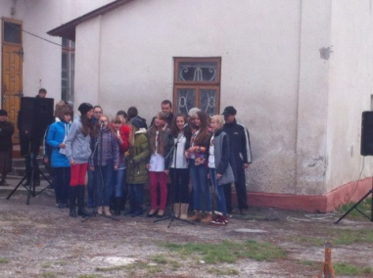
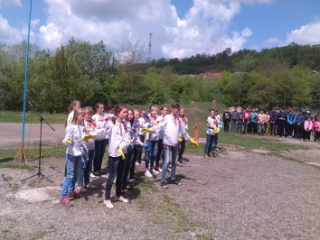
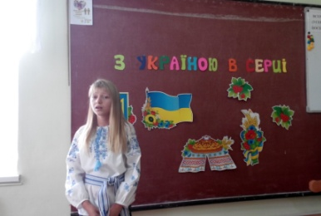
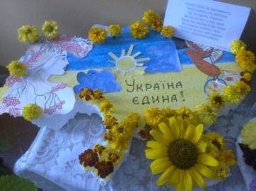
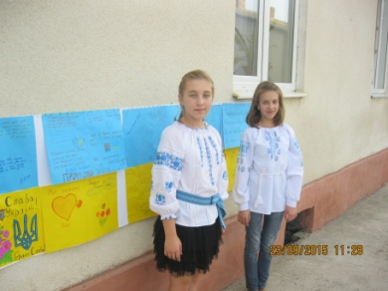
Я люблю свою справу
Акції:
«Запали свічку пам’яті»;
«Поспішймо до оселі одинокої людини»;
«Подаруй людині книгу»;
Конкурси:
«Чисте місто – чиста земля»;
«Замість ялинки – зимовий букет»;
«Найкращий читач школи»;
«Осінній дивограй»;
«Українкою я народилася» та інші.

Slide 12
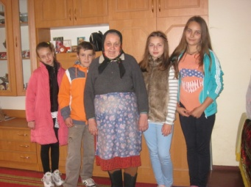
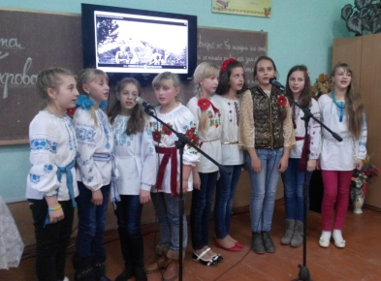
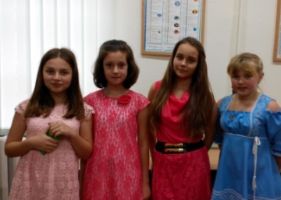
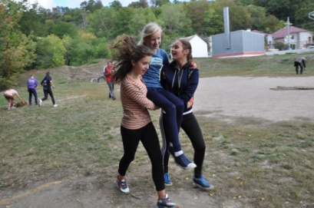
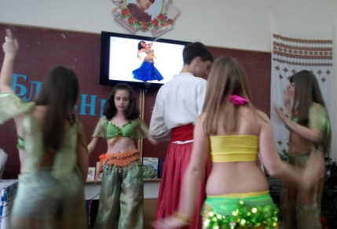
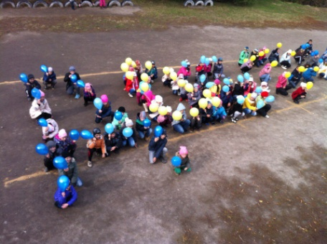
Я люблю свою справу
Волонтерська робота:
«Сильні духом»;
Благодійні ярмарки;
Виготовлення оберегів.
Шкільні та позашкільні заходи:
Фестиваль патріотичної пісні, прози та поезії;
Чортків має таланти;
Свято коляди.
Участь у майстер-класах.
Участь у флеш-мобах.
Екскурсії.

Slide 13
При виборі організаційних форм роботи
я виявляю:
Власну ініціативу;
Творчий підхід;
Вміння знайти раціональне місце кожній формі навчання, кожному прийому роботи;
Вміння знайти краще педагогічне рішення.

Slide 14
Як сучасний класний керівник, я ставлю перед собою завдання виховувати особистість, яка б:
Віддано любила свій народ, свою Батьківщину;
З повагою ставилася до символів держави;
Знала і вивчала історію України та її традиції, звичаї;
Добре володіла основами наук;
Удосконалювала свою особистість, розвивала позитивні якості, творила добро заради добра;
З любов`ю і повагою ставилася до батьків;
Оберігала природу, турбувалася про неї, примножувала її;
Сповідувала здоровий спосіб життя.

Slide 15
Чому я вчитель? Неможливо дати на це питання однозначної відповіді. Але я точно знаю – ніким іншим я не стала б працювати! Завтра буде новий шкільний день, і ось уже завтра в класі на мене знову дивитимуться очі моїх дітлахів.
Чому я вчитель? Я просто люблю свою роботу. Адже мене підтримує найбільша сила серця моїх учнів.

